Slide 1
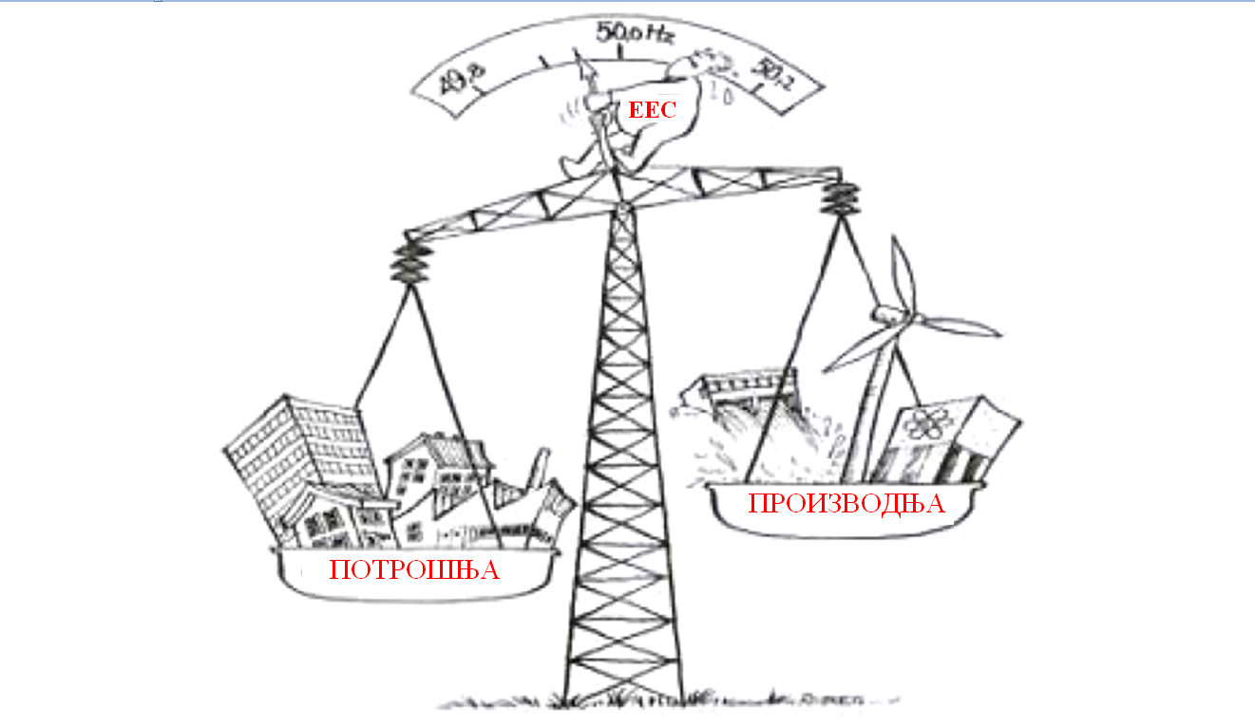
REGULACIJA SNAGE I NAPONA U ELEKTRANAMA PRIKLJUČENIM NA EES
Željko Đurišić
2020.
Notes:
Osnovni zadatak koji se stavlja pred sve elektrane u elektroenergetskom sistemu je da obezbijede balans snaga proizvodnje i potrošnje. Na slici je simbolično prikazan ovaj zadatak sa terazijama, pri čemu je na jednom tasu proizvodnja, a na drugom potrošnja. U skladu sa zakonom o održavanju energije, ne može postojati deficit energije, razliku između proizvodnje i potrošnje nadomješćuje akumulisana energija u sistemu. U tradicionanom sistemu glavna akumulisana energija je mehanička energija obrtnih masa rotora sinhronih generatora. Iz tog razloga, svaka razlika između proizvodnje i potrošnje će dovesti do promjene (ubrzavanja ili usporavanja) rotora generatora. S obzirom da brzina obrtanja rotora sinhronih generatora diktira brzinu obrtanja fazora osnovnog harmonika napona i struja, to se debalasns u proizvodnji i potrošnji dirketno odslikava na promjenu frekvencije, kako je to simbolično prikazano na slici.

Slide 2
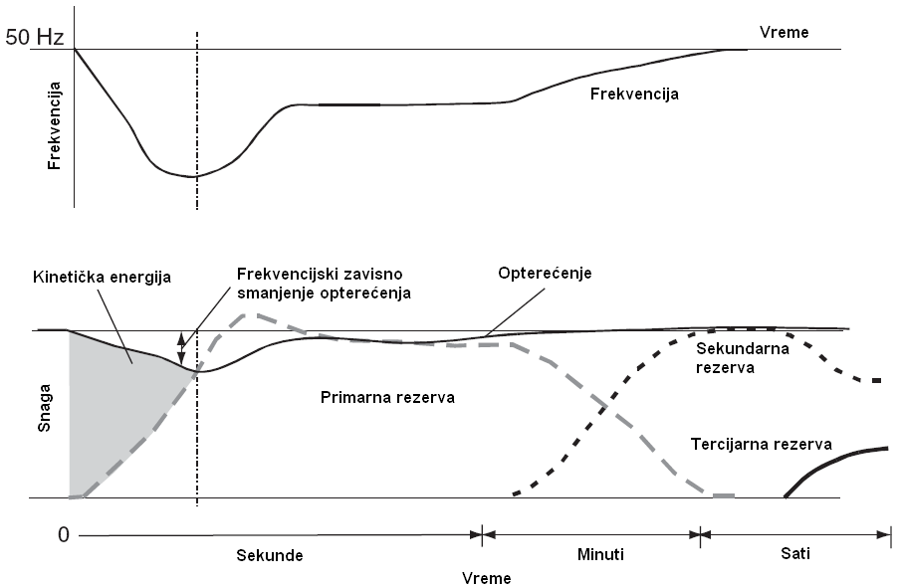
Regulacija frekvencije u EES
Notes:
Komentari uz ovaj slajd su u dodatku koji je poslat mejlom.

Slide 3
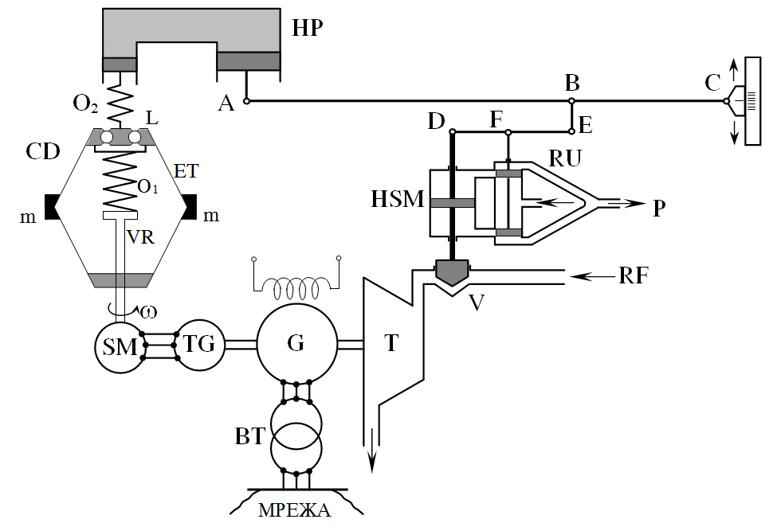
Princip rada statičkog turbinskog regulatora
Notes:
Princip rada prikazanog statičkog regulatora je objašnjen u udžbeniku na strani 213 - 214. (Turbinski regulator sa astatičkom karakteristikom, koji je objašnjen u knjizi, strane 211-212, nije potrebno spremati za ispit).
Bitno je da se poveže princip rada prikazanog regulatora sa obješnjenjem primarne regulacije frekvencije, odnosno na koji način turbinski regulaotr reaguje na promjene frekvencije u sistemu.

Slide 4
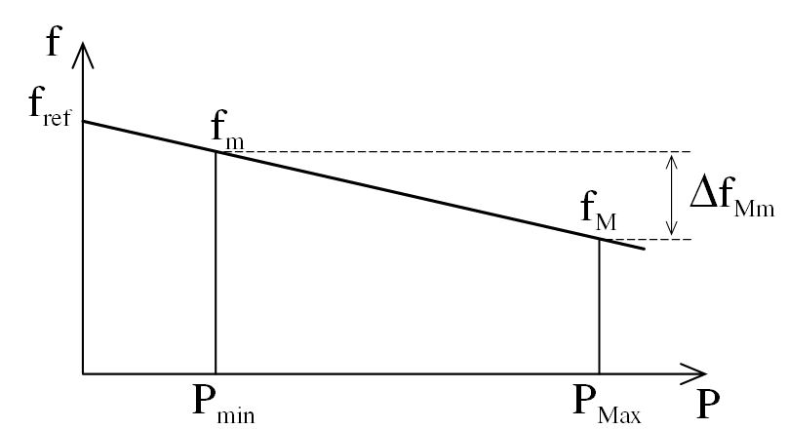
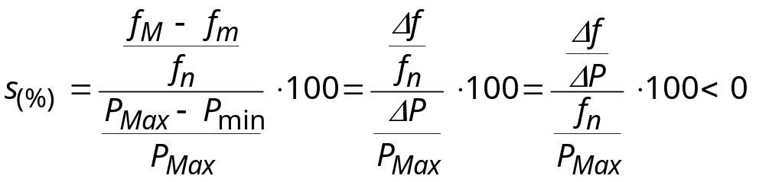
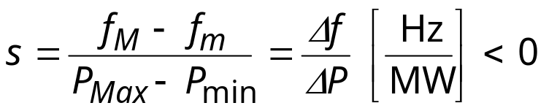
Karakteristika brzine agregata sa statičkim turbinskim regulatorom
Statizam turbinskog regulatora izra`en u procentima pokazuje pri kom procentualnom odstupawu u~estanosti dolazi do stoprocentne promene snage agregata (ΔP=P_{Max}).
Notes:
Jedna od najbitnijih karakteristika svakog turbinskog regulatora hidro i termo agregata je statizam. Statizam pokazuje koliko je agregat osjetljiv na promjene frekvencije. Što je statizam (po apsolutnoj vrijednosti manji) to je agregat osjetljiviji na promjenu frekvencije. Na primjer, neki hidroagregat, čija je nazivna snaga 300 MW, radi sa snagom 200 MW i neka je statizam njegovog turbinskog regulatora -3%. Postavlja se pitanje koliko će se ,,spontano,, povećati snaga ovog agregata ako se frekvencija naglo smanji za 0,1 Hz:
Statizam turbinskog regulatora je linearna P-f karakteristika, a statizam predstavja nagib te karakteristike. Odnosno:
Relativna promjena frekvencije=s*relativna promjena snage
-0.1/50=-0.03*dP/300
Iz prethodnog izraza slijedi da je dP=20 MW, odnosno agregat će ,,spontano,, povećati snagu na 220 MW. Naravno, pod pretpostavkom da postoji mogućnost povećanja protoka, odnosno da je agregat imao primarnu rezervu od 20 MW. Da je agregat radio sa nominalnom snagom, on ne bi imao mogućnost da poveća svoju snagu pri propadu frekvencije. Tako da je potrebno voditi računa o raspoloživoj primarnoj rezervi snage u nekom elektroenergetskom sistemu. U nekim sistemima (Holandija) se ova usluga plaća, odnsono vlasniku elektrane se plaća svaki raspoloživi MW snage koju on može po potrebi da aktivira.
Da je statizam turbinskog regulatora analiziranog agragata bio – 2%, onda bi povećanje snage, pri analiziranom poremećaju frekvencije, iznosilo dP=30 MW.
Na sličan način bi zaključili da će agreat smanjiti svoju proizvodnju za istu vrijednost snage da je frekvencija porasla 0.1 Hz. Tehnička realizacija ovakvog kontrolnog hidrauličkog sistema je prikazana na prethodnom slajdu.

Slide 5
Karakteristiek turbinskih regulatora u pogledu statizma
Da bi promene frekvencije u mreži bile male mora statizam turbinskih regulatora brzine biti mali.
Kod turboagregata statizam turbinskih regulatora se kreće u opsegu s_{T}=-(5÷6)%.
Statizam turbinskih regulatora hidrauličkih turbina podešava se u opsegu s_{H}=-(2÷4)%.
Statizam regulatora hidroagregata podešava se na manju vrednost nego kod turboagregata jer se kod hidroagregata dopušta veća promena snage.

Slide 6
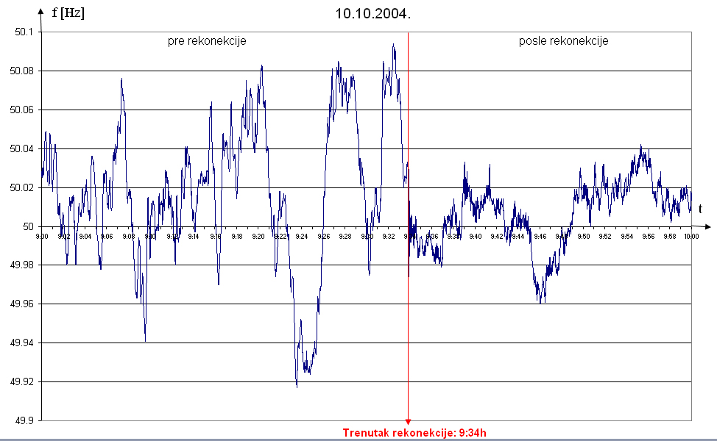
Osnovna frekvencija u EPS-u za vreme rekonekcije prve i druge UCTE (ENTSO-E ) sinhrone zone
Notes:
U EES-u frekvencija se stalno menja, kao posledica debalansa između proizvodnje i potrošnje. Brzina promene frekvencije pri većim poremećajima u EES-u zavisi od ukupne inercije svih obrtnih masa u EES-u. Zapravo obrtne mase (turbina + rotor generatora) predstavljaju akumulator mehaničke energije koji ima ulogu zamajca koji ne dozvoljava nagle promene brzine obrtanja , odnosno frekvencije u sistemu. U malim sistemima, sa malim inercionim zamajnih masama (J), gradijent frekvencije može biti veliki, pa su prisutne i veće devijacije frekvencije, zbog inertnosti primarne regulacije aktivnih snaga koja ne može trenutno nadomestiti debalans u snazi.
Na slici je prikazana vremenska promena osnovne frekvencije merene u EPS-u u vremenu spajanja prve i druge UCTE (Union for the Coordination of Production and Transmission of Electricity ) sinhrone zone (od 2008. godine UCTE je zamenjen asocijacijacijom evropskih elektroenergetskih opreratora prenosnih sistema koji su interkonekciji - European Network of Transmission System Operators for Electricity (ENTSO-E)). Dijagram na slici je dobijen na osnovu srednjih dvosekundnih merenja frekvencije koja su vršena u Elektroenergetskom koordinacionom centru (EKC) u Beogradu.
Pre rekonekcije, EES Srbije je pripadao prvoj UCTE sinhronoj zoni (koja je obuhvatala istočnoevropske zemlje). Elektroenergetski sistem prve UCTE sinhrone zone je imao ukupnu instalisanu snagu od oko 60000 MW. 10.10.2004. su prva i druga sinhrona zona električno spojene i dobijen je jedinstveni elektroenergetski sistem. Nakon konekcije sa zapadnoevropskim sistemom (drugom UCTE sinhronom zonom), objedinjeni EES je tada imao instalisanu snagu od preko 600 000 MW. Jedinstveni EES je, nakon povezivanja prve i druge UCTE sinhrone zone, postao inertniji, pa su promene osnovne frekvencije u sistemu sporije. Spore promene omogućavaju lakše praćenje frekvencije i bolje upravljanje, a samim tim i manje odstupanje frekvencije od zadate vrednosti, odnosno bolji kvalitet frekvencije u EES-u, što se može jasno uočiti na slici. Ovaj primer pokazuje koliko je bitno da se očuva inertnost sistema.

Slide 7
REGULACIJA NAPONA I REAKTIVNIH SNAGA SINHRONIH GENERATORA
Notes:
Osnovna uloga elektrana jeste proizvodnja električne energije. Međutim, pored tog proizvoda elektrane treba da obezbijede naponsku i frekvencijsku stabilnost. Frekvencijska stabilnost se obezbjeđuje kroz rezerviranje snaga, kao što je ranije objašnjeno, dok se regulacija napona vrši kroz upravljanje generisanjem reaktivnih snaga sinhronih generatora. Upravljanje rektivnim snagama se vrši promjenom pobudnih napona, odnosno struja u pobudnom namotaju hidro i turbo generatora. Obezbjeđivanje pobudnih napona i njihovu regulaciju vrše sistemi pobude, koji mogu biti realizovani na različite načine.

Slide 8
POBUDNI SISTEMI SINHRONIH GENERATORA
Osnovni zadatak pobudnog sistema je da generiše jednosmernu pobudnu struju i da omogući regulaciju napona generatora u zadatom opsegu.
Pobudni sistemi velikih sinhronih mašina imaju zadatak da povećaju opseg stabilnog rada generatora, kako u stacionarnim režimima, tako i u slučaju kvarova ili drugih krupnijih poremećaja u elektroenergetskom sistemu.

Slide 9
Od pobudnog sistema sinhrone mašine zahteva se:
da bude ekonomičan i pouzdan;
da omogući regulaciju pobudnog napona u zadatom opsegu;
da kod velikih generatora omogući brz porast pobudne struje u slučaju velikih poremećaja u EES;
da u sličaju potrebe omogući brzo ukidanje (eliminisanje) pobudnog fluksa (polja) generatora. Takva potreba javlja se pri kvarovima u generatoru.

Slide 10
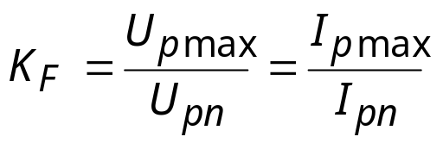
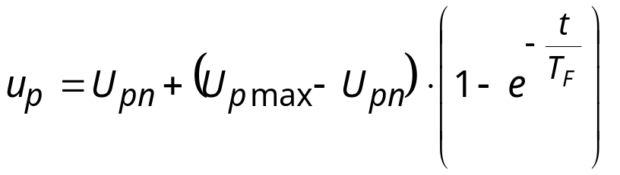
Brzina uspostavljanja maksimalnog pobudnog napona
Koeficijent forsiranja pobude:
Koeficijent forsiranja pobude kreće se u granicama: K_{F} =1,2 ÷ 3.
Promena pobudnog napona tokom forsiranja pobude:
Notes:
Tokom trajanja kratkih spojeva u elektroenergetskom sistemu od sinhronih generatora se zahtijeva da vrše reaktivnu podršku sistemu, odnsono da forsiraju generisanje reaktivnih struja. To se zahtijeva iz dva razloga: privi - kako bi se naponi u sistemu lakše oporavili nakon izolovanja kvara i drugi - da bi poboljšali uslove tranizjentne stabilnosti generatora. U takvim režimima pobudni napon je nekoliko puta veći od nominalnog pobudnog napona. Da bi se forsiranje pobude izvelo u što kraćem vremenu (kvarovi obično traju nekoliko stotina ms) potrebno je da pobudni sistemi mogu brzo povećati pobudni napon, pa je brzina uspostavljanja maksimalnog pobudnog napona bitan parametar pobudnih sistema.

Slide 11
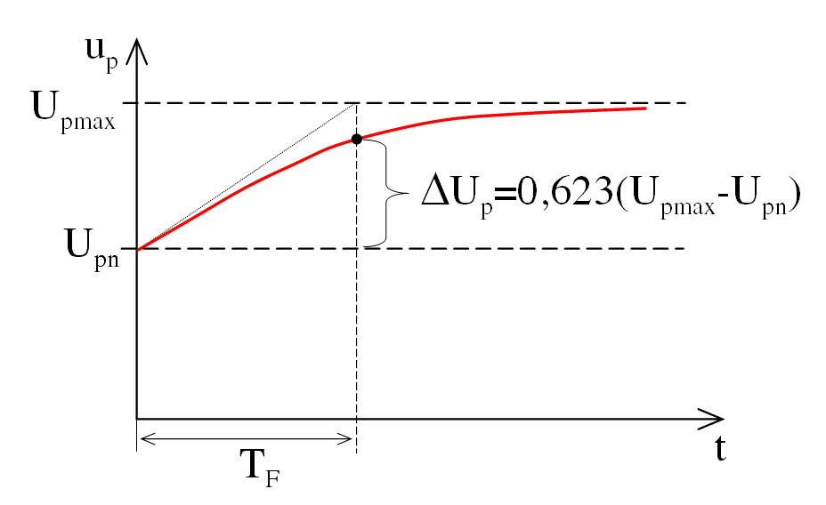
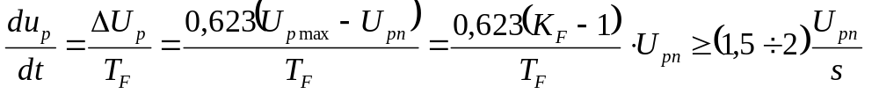
Vremenska promena pobudnog napona tokom forsiranja pobude
Brzina uspostavljanja pobudnog napona definisana je kao količnik povećanja pobudnog napona, koji se ostvari u vremenu jednakom vremenskoj konstanti T_{F}, i toga vremena:

Slide 12
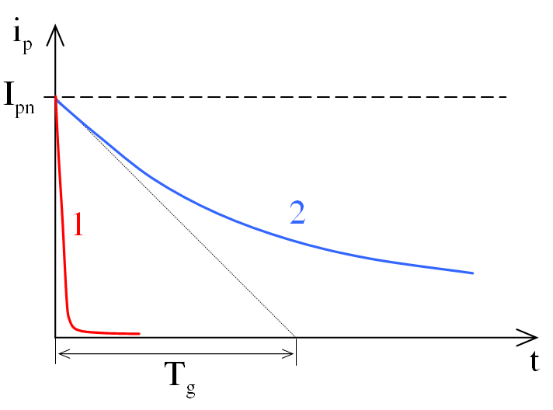
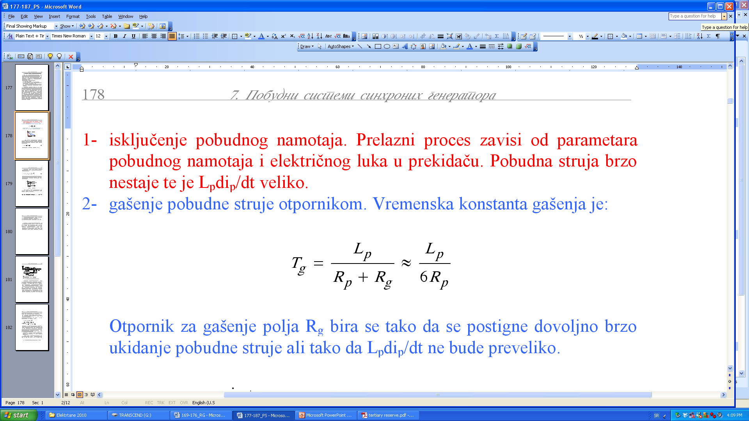
Ukidanje pobudne struje generatora
Notes:
Pobudne struje kod velikih sinhronih generatora su reda nekoliko kA. U normalnim i havarijskim uslovima rada javlja se potreba da se pobuda isključi. S obzirom da se radi o jednosmjernim strujama, njihovo prekidanje nije prihvatljivo, jer bi se javile velike ems samoindukcije, odnosno prenaponi koji bi oštetile pobudne namotaje. Iz tog razloga se pobudna struja ne prekida već se vrši njeno ukidanje (gašenje polja), tako što se istovremeno sa isključenjem pobudnog sistema paralelno priključcima generatora vezuje otpornik za gašenje polja koji zajedno sa pobudnim namotajem generatora čini R-L kolo u kojem se zatečena elektromagnetska energija disipira. Od vrijednosti otpora zavisi koliki će biti nagib karakteristike 2 na slici, odnosno vremenska konstanta ukidanja pobudne struje.

Slide 13
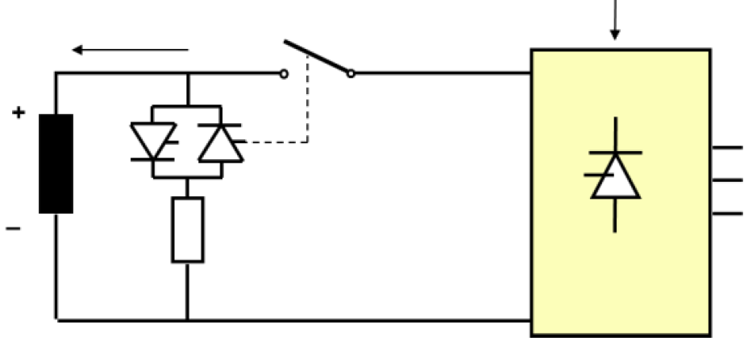
Sistem za ukidanje (gašenje) pobudnog polja sinhronog generatora
Prekidač
pobude
Izvor pobudnog napona
Pobudni
namotaj
Tiristorko kolo sa otpornikom za disipaciju
Notes:
Ako je potrebno da se izvrši ukidanje pobudnog polja, onda se to vrši koordinisanim radom prekidača pobude i tiristorskog kola sa otpornikom za demagnetizaciju. Gašenje pobude ima inverznu logiku i prvo se tiristorski prekidač aktivira i uključi otpornik, a otvaranje pobudnog prekidača se vrši sa odgovarajućim kašnjenjem pri normalnom isključenju a u slučaju ispada generatora iz sinhronizma se trenutno otvara. Nakon otvaranja prekidača pobude, ostaje samo strujno kolo u kojem su pobudni namotaj i otpornik za gašenje pobude na kojem se disipira magnetska energije koja je zatečena u pobudnom namotaju u trenutku započinjanja procesa ukidanja polja.

Slide 14
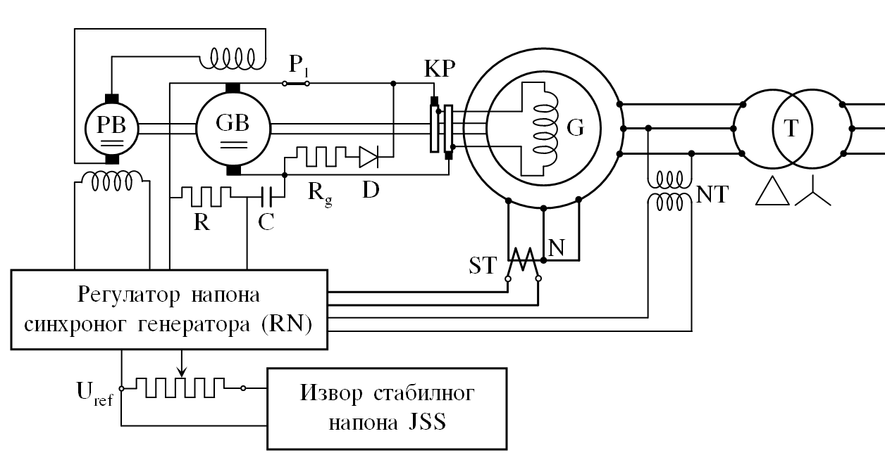
Elektromašinski pobudni sistem generatora sa pomoćnom i glavnom budilicom na zajedničkoj osovini sa generatorom

Slide 15
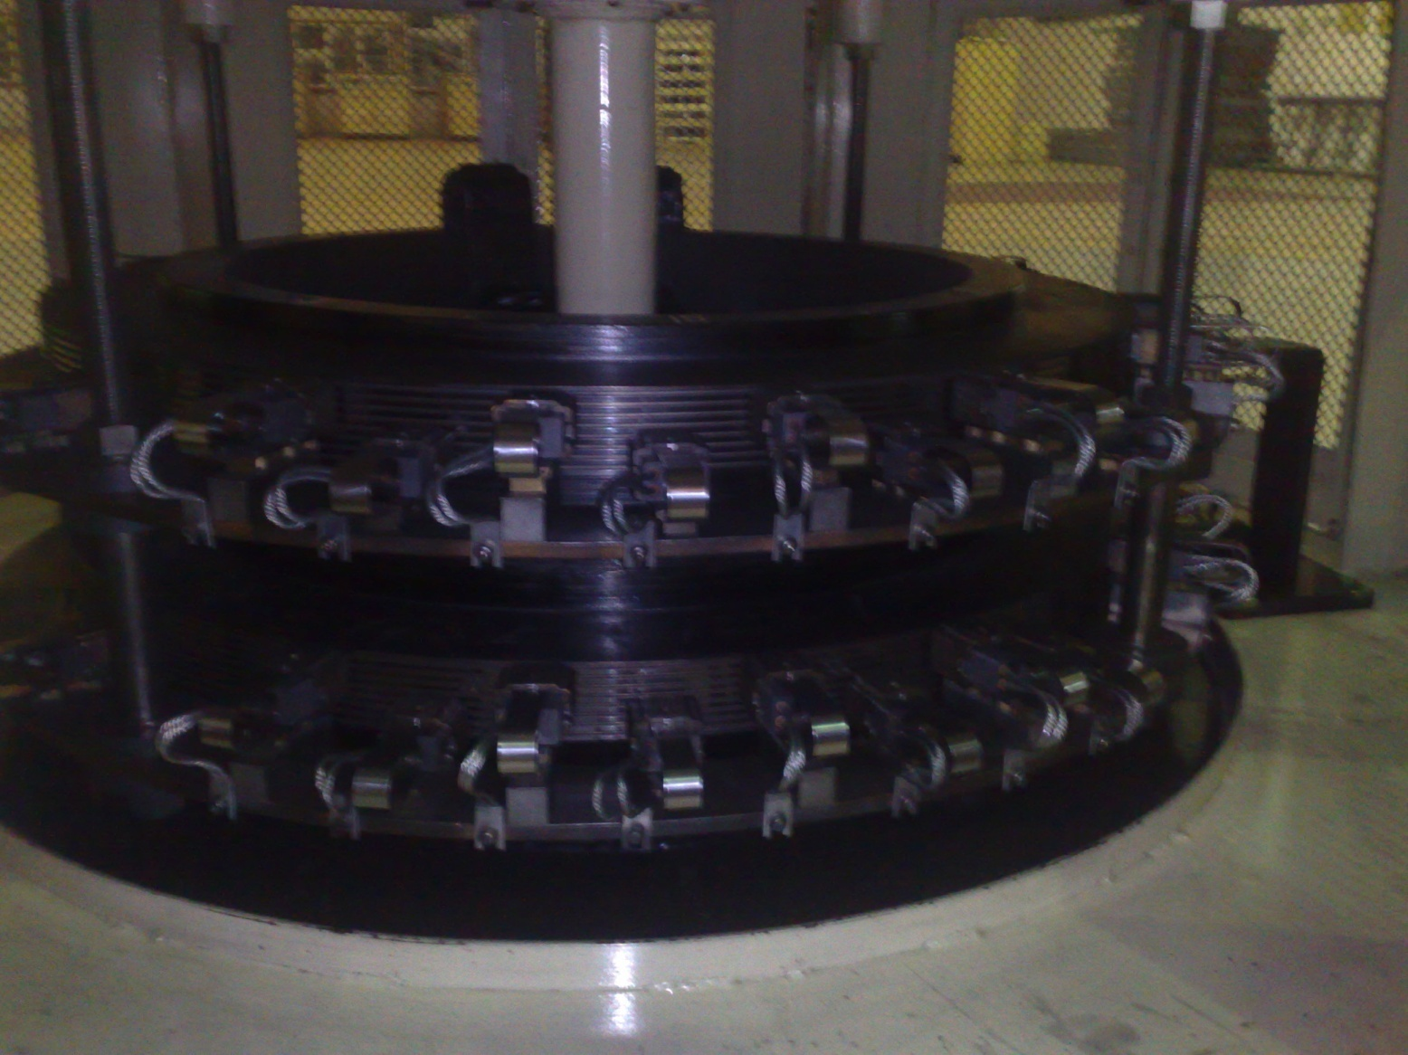
Prstenovi pobudnog namotaja hidroagregata u HE Bajina Bašta
Notes:
Jedan od osjetljivih djelova pobudnog sistema jesu klizni prstenovi sa četkicama. Osnovni problem je kako prenijeti struju pobude od nekoliko hiljada ampera od pobudnog sistema na pobudni namotaj koji rotira. To se ostvaruje preko sistema prstenova i četkica. Obično se ugrađuje veći broj četkica koje su ravnomjerno raspoređene po obimu prstenova kako bi smanjile gustinu struje i gubici koji se javljaju usled prelaznih kontaktnih otpora.
Kod hidroagreata male snage (u malim hidroelektranama), kod kojih su pobudne struje relativno male, moguće je na rotor generatora integrisati pobudni sistem sa ispravljačem tako da generator nema klizne prstenove i četkice, što je velika prednost. Obakav sistem biće kasnije objašnjen.

Slide 16
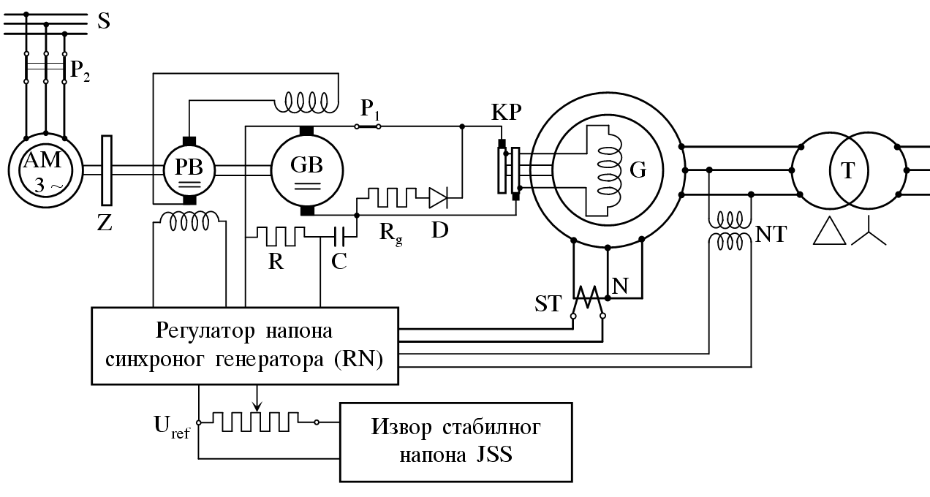
Elektromašinski pobudni sistem generatora sa asinhronim motorom koji pogoni pomoćnu i glavnu budilicu

Slide 17
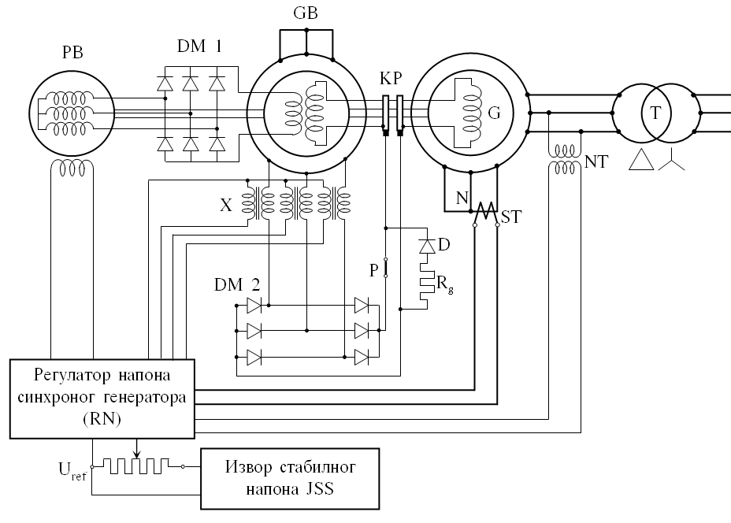
ELEKTROMAŠINSKI POBUDNI SISTEM SA DIODNIM MOSTOVIMA

Slide 18
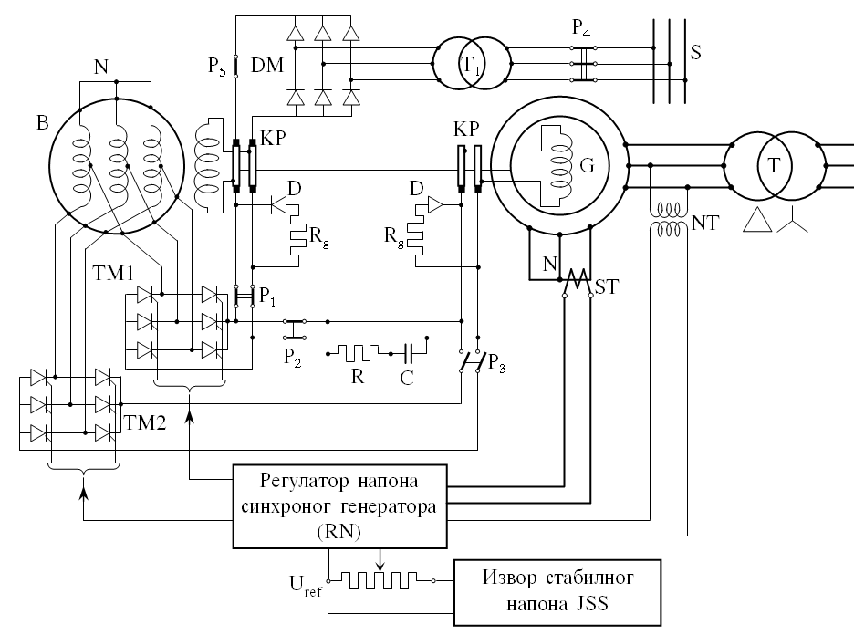
ELEKTROMAŠINSKI POBUDNI SISTEM SA TIRISTORSKIM MOSTOVIMA

Slide 19
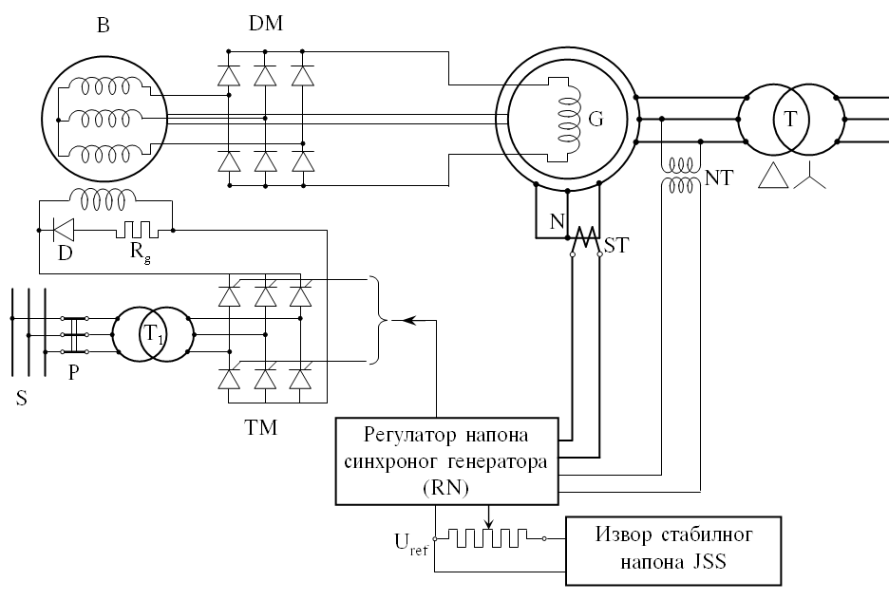
ELEKTROMAŠINSKI BEZKONTAKTNI POBUDNI SISTEM
SA OBRTNIM DIODNIM MOSTOM

Slide 20
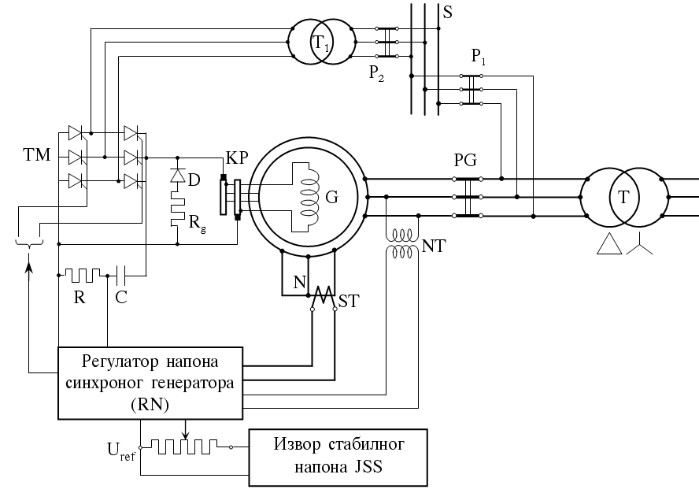
STATIČKI POBUDNI SISTEM SA TIRISTORSKIM MOSTOM

Slide 21
SISTEMI ZA HLAĐENJE
SINHRONIH MAŠINA U ELEKTRANI
Notes:
Iako sinhroni generatori imaju vrlo visok stepen iskorišćenja, koji je obično iznad 97%, gubici u generatoru ne mogu biti zanemareni sa aspekta zagrijevanja, pa je potrebno predvidjeti hlađenje namotaja rotora i statora. Treba imati u vidu da cjelokupna snaga pobude predstavlja gubitke koji zagrijevaju rotorski namotaj i generator. Gubici u statorskim namotajima i gvožđu statora su takođe značajni, iako su svega 1-2% u odnosu na snagu koja se prenosi. (Na primjer 1% gubitaka kod generaotra od 600 MVA je 6 MW, što je ogromna snaga u pogledu zagrijevanja generatora).
Kod hidroagregata često je moguće izvesti vazdušno hlađenje, izuzev kod generatora u kapsuli cijevnih turbina, gdje nije moguće obezbijediti strujanje vazduha pa se obično izvodi vodeno hlađenje.
Kod turboagregata velike snage hlađenje se najčešće izvodi direktnim strujanjem destilovane vode kroz namotaje statora i rotora ili vodonikom, a razlozi za to i tehnike izvođenja su objašnjeni u udžbeniku.

Slide 22
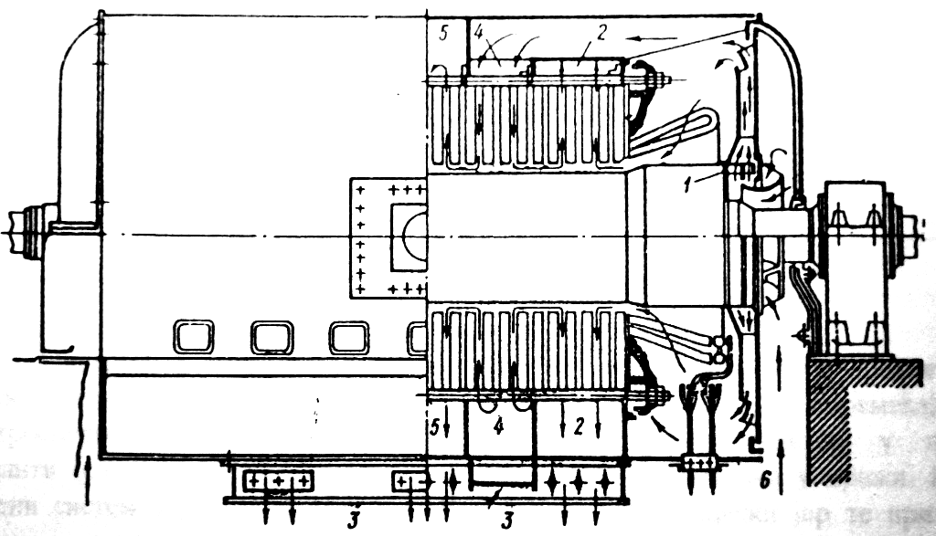
Turbogenerator sa radijalnim vazdušnim zatvorenim sistemom za hlađenja
1 - ventilator,
2 - izlazni kanali toplog vazduha,
3 - izlazna komora za vezu sa hladnjakom,
4 - prstenasta komora,
5 - komora toplog vazduha,
6 -ulazna komora hladnog vazduha.

Slide 23
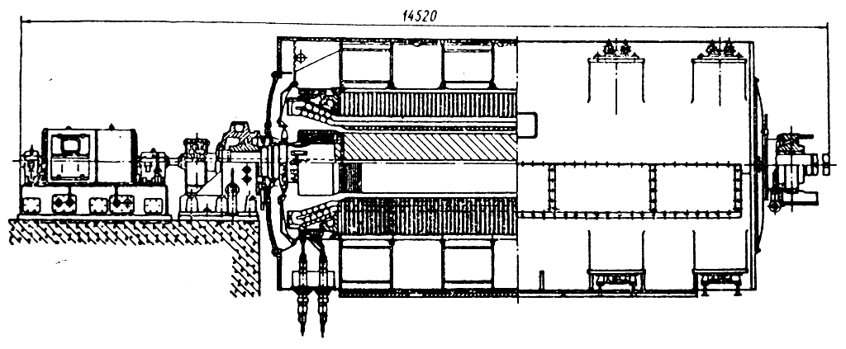
Poprečni presek turbogeneratora hlađenog vodonikom
Prednosti vodonika u odnosu na vazduh su:
  toplotna provodnost vodonika je 6 do 7 puta veća nego vazduha.
  gustina vodonika je oko 10 puta manja od gustine vazduha te su gubici izazvani trenjem rotora o rashladni medijum znatno manji ako se koristi vodonik.
  vodonik produžava vek trajanja izolacije
  vodonik ne podržava gorenje te unutar generatora nije potrebno instalirati protivpožarni sistem.

Slide 24
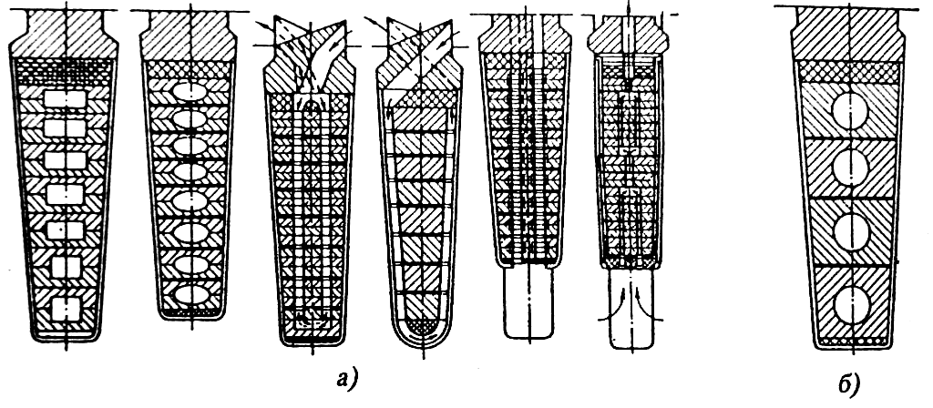
sistemi sa direktnim hlađenjem namotaj turbogeneratora
Poprečni presek provodnika rotorskih namotaja sa kanalima za direktno hlađenje:
        vodonikom,
        vodom

